Slide 1
实验 03 · Flink 与实时计算：窗口 / Watermark / 状态
批 vs 流 · 三种时间语义 · 滚动/滑动窗口手写 · Watermark 推进与迟到处理
状态、Checkpoint 与精确一次
《大数据与数仓实验实训教学案例库》· numpy 模拟流式处理 · 全程可运行

Slide 2
学习目标与本节地图 约 3 学时（本模块最核心实验）
▪ 学完本节能做什么
  – 对比批/流、Lambda/Kappa 架构
  – 解释三种时间语义，说明为什么必须用事件时间
  – 手写滚动/滑动窗口，推导 Watermark 并处理迟到数据
▪ 本节实验任务
  – 任务1：乱序数据按处理时间聚合 → 观察错误
  – 任务2：手写滚动/滑动窗口并验证数据归属
  – 任务3：模拟 Watermark 单调推进，识别迟到数据
实验03 · Flink与实时计算 · 2/13

Slide 3
批处理 vs 流处理
批处理（离线）
流处理（实时）
▪ 数据有界、一次性处理
▪ 延迟：分钟-小时级
▪ 结果天然确定、准确
▪ 代表：Hive/Spark 离线数仓
▪ 数据无界、持续到达
▪ 延迟：毫秒-秒级
▪ 必须处理乱序/迟到/状态恢复
▪ 代表：Flink（真流）、Spark Streaming（微批）
实验03 · Flink与实时计算 · 3/13

Slide 4
三种时间语义（必背） 严肃统计（计费/报表）= 事件时间 + Watermark；监控大盘可用处理时间
▪ 事件时间 Event Time
  – 数据自带的"发生时刻"——业务正确性的标准
▪ 处理时间 Processing Time
  – 算子机器时钟——低延迟但不可复现（重启/反压都会扭曲）
▪ 摄入时间 Ingestion Time
  – 进入 Flink 的时刻，介于两者之间，少用
▪ 为什么不能只看处理时间
  – 并行 + 网络抖动 → "先发生的数据后到达"；按到达顺序算窗口必然错
实验03 · Flink与实时计算 · 4/13

Slide 5
实验代码 1：滚动窗口手写（已验证可运行）
def tumbling_window(events_with_ts, win_len):
buckets = {}
for eid, ts in events_with_ts:
w = (ts // win_len) * win_len # 窗口起点 = ts - ts % win_len
buckets.setdefault(w, []).append((eid, ts))
return buckets
stream = [('a', 3), ('b', 5), ('c', 8), ('d', 12), ('e', 17)]
wins = tumbling_window(stream, 10)
for w in sorted(wins.values()):
print(f'窗口 [{w[0][1]//10*10}s, {w[0][1]//10*10+10}s): {[e[0] for e in w]}')
# [0,10): a,b,c [10,20): d,e
assert sum(len(v) for v in wins.values()) == len(stream) # 每条数据只属一个窗口
滚动窗口不变式：所有窗口集合的元素总数 = 事件总数
实验03 · Flink与实时计算 · 5/13

Slide 6
实验代码 2：滑动窗口手写（已验证可运行）
def sliding_window(events_with_ts, win_len, slide):
buckets = {}
for eid, ts in events_with_ts:
start = 0
while start <= ts: # 枚举所有可能的窗口起点
if start <= ts < start + win_len: # 命中即加入（可命中多个）
buckets.setdefault(start, []).append((eid, ts))
start += slide
return buckets
stream2 = [('a', 2), ('b', 5), ('c', 7), ('d', 11)]
buckets = sliding_window(stream2, 6, 3)
for start in sorted(buckets):
print(f'窗口 [{start},{start+6}): {[e[0] for e in buckets[start]]}')
# [0,6): a,b [3,9): b,c [6,12): c,d
assert sum(len(v) for v in buckets.values()) >= len(stream2) # 重叠：总数>=数据数
不变式对比：滚动=相等；滑动=大于（数据重复计入）
实验03 · Flink与实时计算 · 6/13

Slide 7
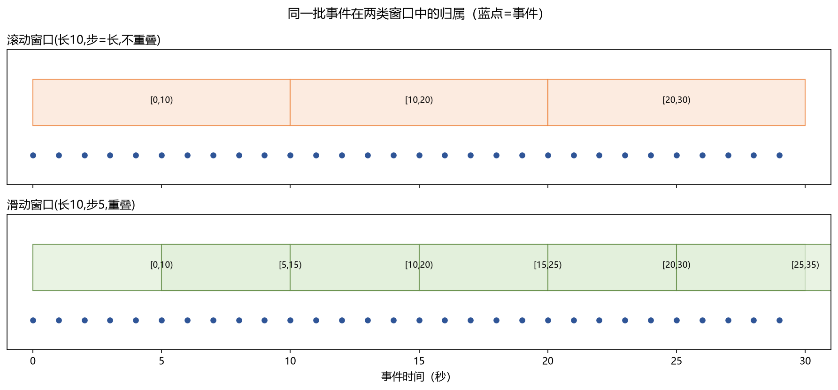
窗口三型对比（时间轴可视化）
滚动不重叠、滑动重叠、会话窗口按活动间隙动态切分（gap 超时会话结束）
实验03 · Flink与实时计算 · 7/13

Slide 8
Watermark：允许乱序的边界 面试口径：Watermark 决定窗口何时关，allowedLateness 决定关了还能不能补
▪ 定义（必背公式）
  – wm = max(已见事件时间) − 允许乱序容忍 d，单调递增
▪ 含义
  – "事件时间 ≤ wm 的数据大概率都到齐了"
  – 窗口关闭条件：wm 越过窗口终点 window_end
▪ d 的取舍
  – d 小 → 关窗早 → 低延迟但漏迟到数据；d 大 → 关窗晚 → 准但慢
▪ 多并行度
  – 下游取各输入通道 watermark 的最小值（木桶效应）
实验03 · Flink与实时计算 · 8/13

Slide 9
实验代码 3：Watermark 推进与迟到识别（已验证）
arrive = [1, 4, 2, 7, 3] # 按到达顺序的事件时间（乱序）
allow = 2 # 允许乱序 2 秒
wm, late = 0, []
for t in arrive:
late.append(t < wm) # 事件时间已落后水位线 -> 迟到
wm = max(wm, t - allow) # 水位线单调推进
print(list(zip(arrive, [bool(x) for x in late])))
# [(1,False),(4,False),(2,False),(7,False),(3,True)]
# 第5条 t=3 到达时 wm=5：3 < 5 -> 迟到，走侧输出/丢弃/补算
可视化见下一页；d=2 时第2条事件 t=4 后水位线推到 2，此后 ≤2s 的事件都算迟到
实验03 · Flink与实时计算 · 9/13

Slide 10
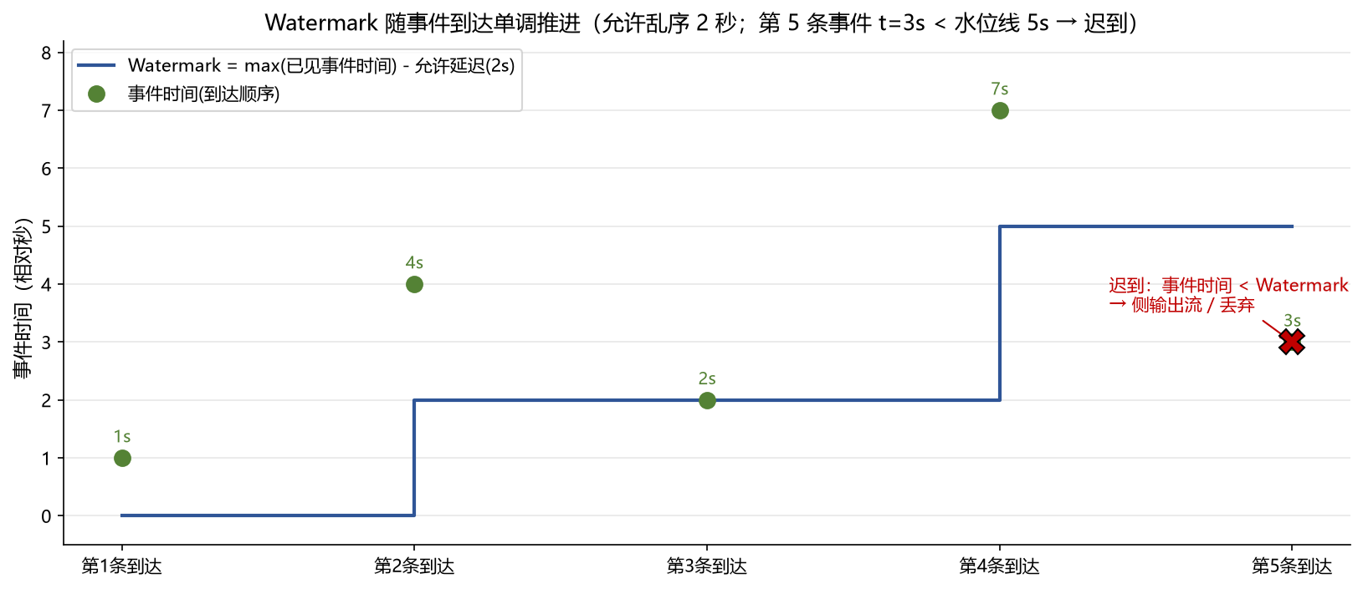
Watermark 单调推进（可视化）
绿点=事件时间；蓝线=水位线；红叉=迟到数据（事件时间 < 水位线）
实验03 · Flink与实时计算 · 10/13

Slide 11
迟到数据三策略与精确一次 状态存于状态后端：堆内存 / RocksDB（大状态 + 增量快照）
▪ 迟到三策略
  – ① allowedLateness：窗口触发后保留状态再等一段，迟到数据更新结果（下游需支持更新）
  – ② 侧输出流：太迟数据导出独立流，离线补偿
  – ③ 丢弃（默认）：最简单，准确性最差
▪ 精确一次（Exactly-once）
  – 内部：Checkpoint（异步屏障快照）+ 状态恢复 + 源重放
  – 端到端：Sink 两阶段提交——屏障时预提交，快照完成后正式提交（如 Kafka 事务）
实验03 · Flink与实时计算 · 11/13

Slide 12
Flink vs Spark Streaming 补充：Flink 2.0（2025-03）引入分离式状态存储与物化表
维度 | Flink | Spark Streaming
模型 | 真流：逐条处理 | 微批：秒级攒批
延迟 | 毫秒级 | 秒级
事件时间/状态 | 原生完善 | 较粗
精确一次 | Checkpoint + 2PC | 支持（结构化流）
适用 | 实时风控/大屏/CEP | 准实时 + 批流一体
实验03 · Flink与实时计算 · 12/13

Slide 13
本节小结与自测 小结与自测
☑ 能对比批/流与 Lambda/Kappa
☑ 能解释三种时间与乱序的必然性
☑ 能手写滚动/滑动窗口（两条不变式）
☑ 能推导 Watermark 并识别迟到数据
☑ 能说出迟到三策略与精确一次实现
课后：把 d 从 2 改成 0 和 5，观察迟到判定变化——体会"准确 vs 延迟"的权衡
实验03 · Flink与实时计算 · 13/13

